Slide 1

EU-CITIZEN.SCIENCE
LA PIATTAFORMA EUROPEA DI CITIZEN SCIENCE
Dr. Antonella Radicchi, MfN Berlin

Slide 2
Obbiettivi
Creazione di una piattaforma online open access per la conoscenza, apprendimento e condivisione di progetti, risorse, materiali e MOOCs riguardanti la citizen science
Creazione di un framework per la valutazione e validazione di progetti e risorse di qualità
Creazione di uno spazio per lo scambio e il networking della comunità citizen science
Contribuire alla diffusione di citizen science nel settore governativo, privato, NGOs, accademico e società

Slide 3
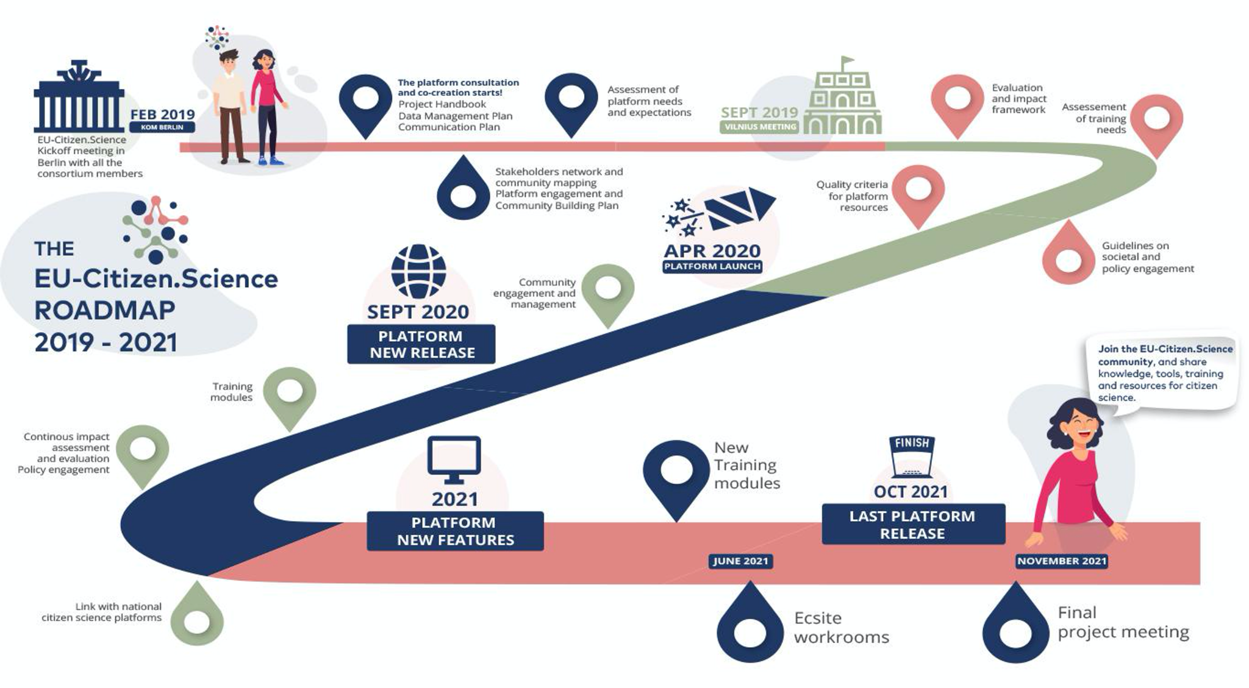
Arco temporale: 2019-2021. Dal 2022 la piattaforma sarà gestita da ECSA
Co-creazione della piattaforma open access -> https://eu-citizen.science
Diffusione della piattaforma, focus: “Citizen Science for Polcy Across Europe”

Slide 4
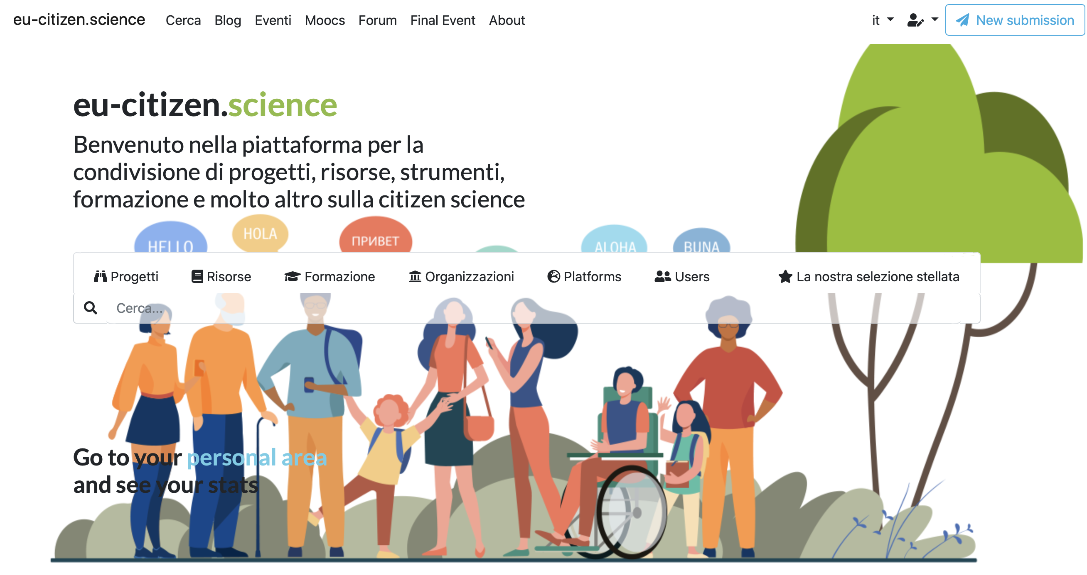
Collegati alla piattaforma -> https://eu-citizen.science
Esplora le risorse e i progetti condivisi dalla comunità citizen sceinece
Crea il tuo profilo e condividi il tuo progetto e i tuoi materiali
Contatta gli utenti della piattaforma e dei forums

Slide 5
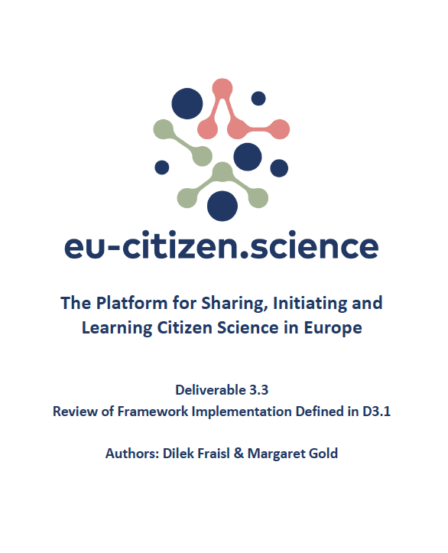
Metodologia di valutazione
Framework di valutazione dei progetti e risorse basato su 3 tipologie di criteri: overarching, specific and supporting criteria -> https://eu-citizen.science/moderation_quality_criteria

Slide 6
Impatti
190+ progetti
170+ risorse
20 Training modules / MOOCs
160+ organizzazioni
Una pagina dedicata agli eventi e una al blog
Platform & Community Forums
6 piattaforme di citizen science collegate
1490+ utenti registrati (al 11.2021)

Slide 7
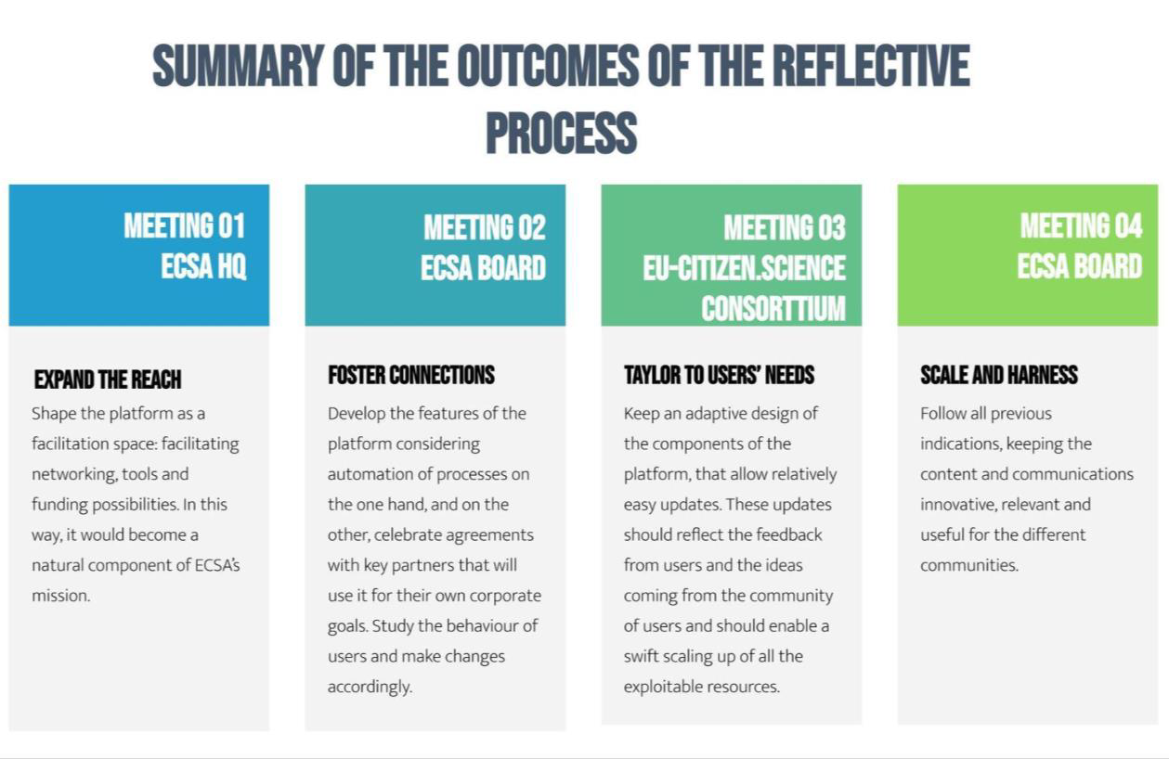
Sfide: sostenibilità della piattaforma!
Dal 2022 la piattaforma sarà gestita da ECSA
Processo partecipato che ha portato alla formulazione di un Sustanability Plan curato da ECSA
5 dimensioni di sostenibilità: tecnica, tematica, finanziaria, di disseminazione e partecipazione

Slide 8
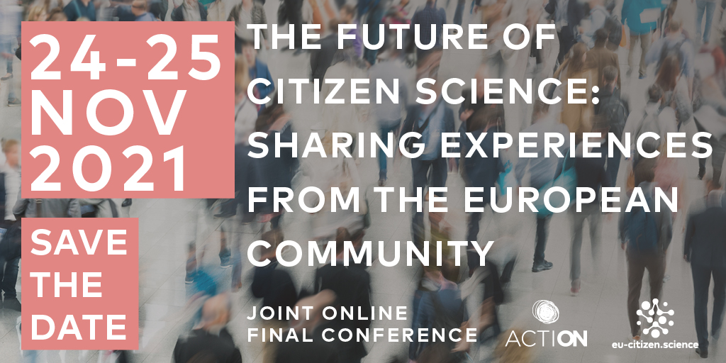
Vi aspettiamo!
https://hopin.com/events/the-future-of-citizen-science-sharing-experiences-from-the-european-community

Slide 9

Grazie dell’ascolto!
Dr Antonella Radicchi, MfN Berlin, Antonella.Radicchi@mfn.berlin
https://eu-citizen.science

